Slide 1

아두이노를 활용한 이동체 구현
지도교수 : 컴퓨터과학과 김성철 교수님
팀 명 : 코스모스 (COSMOS)

Slide 2
목 차
Contents
Chapter 1. 팀과 구성인원 소개
Chapter 2. 세부 활동 및 주요 성과
Chapter 3. 시연 동영상

Slide 3
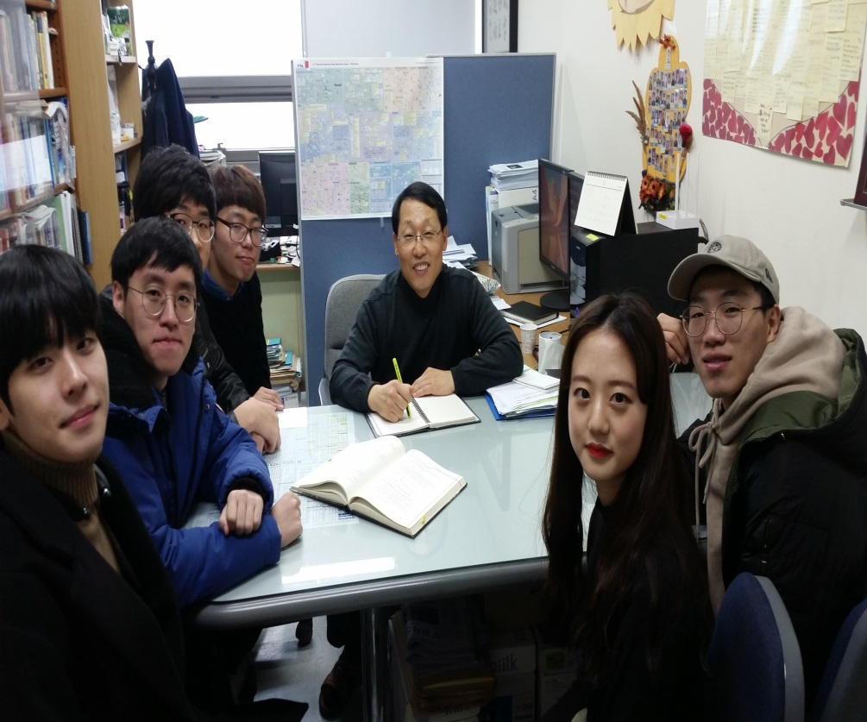
Chapter 1. 팀과 구성인원 소개
COSMOS
Chapter 1.
팀 명: 코스모스 (COSMOS)
지도 교수 : 김성철 교수님
구성 인원 : 201511024 컴퓨터과학과 박현준
201511041 컴퓨터과학과 이동석
201511054 컴퓨터과학과 임 현
201511058 컴퓨터과학과 정경환
201511061 컴퓨터과학과 정창현
201511075 컴퓨터과학과 홍주연

Slide 4
chapter 2. 세부 활동 및 주요 성과
Chapter 2.
2 -1 . 주제 정하기
(음식물 보관 날짜를 알려주는 어플, 문 열림을 감지하는 어플,
교육용 아두이노, 수압 자동 감지 센서, 원격 스위치 어플,
전광판 입력 어플 등)
한 사람당 1개 이상의 주제 제시
7가지 주제 중 3가지를 융합하여 ‘미로 탐색 스마트 자동차 로봇’으로 결정
남은 프로젝트 기간 동안 어떤 재료를 구입할지 결정
(아두이노 키트, 폼 보드, 절연 테이프 등)
앞으로의 계획 및 목표를 세움

Slide 5
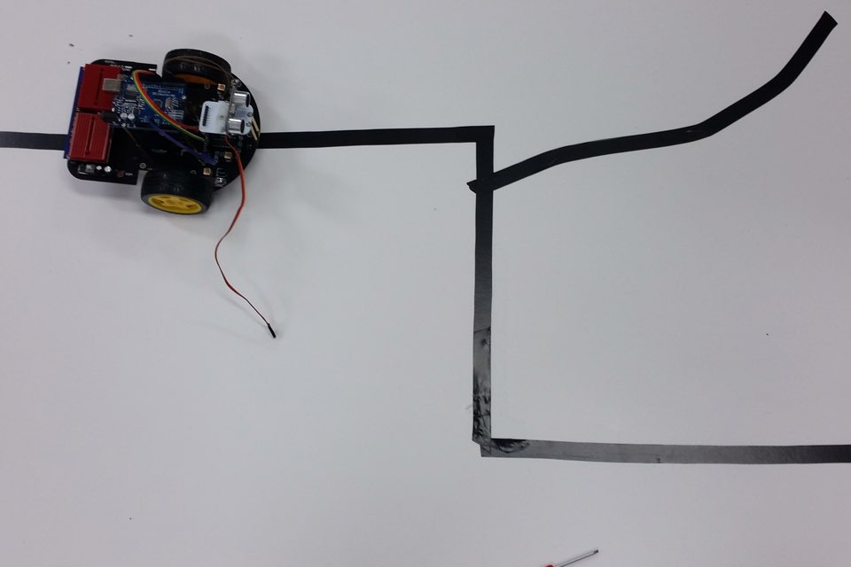
Chapter 2. 세부 활동 및 주요 성과
2 – 2 . 로봇 조립
Chapter 2.
◦ 아두이노 지능형 스마트 자동차 로봇 키트, 폼 보드,
전기 테이프를 이용해 간이 미로를 구축
◦ ‘아두이노 스케치’라는 프로그램을 통해 자동차
전진을 구현
◦ 아쉬웠던 점 : 지그재그 길을 따라가는 라인 추적을
구현 실패
◦ 해결책 : 직진 라인 추적 성공과 회전 라인 추적에
실패를 통해 조금 더 코드 분석을 하기로 결정

Slide 6
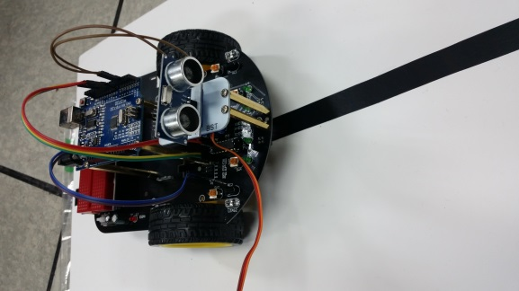
Chapter 2. 세부 활동 및 주요 성과
Chapter 2.
2 – 3 . 라인추적
◦ 저번 활동의 문제 해결 : 인식 값 0, 0과 1, 1을 반대로
생각해서 인식 값이 0, 0이면 spin_right(제자리 회전)으로
수정 한 후 끊긴 길에서 스스로 돌 수 있도록 함
◦ 성능 향상 : 또한 0부터 255까지 수정 가능한 값인
motor_go의 값을 수정해서 인식을 더 잘 되도록 함
◦ 문제점 발견 : 'ㅏ'처럼 생긴 길에서 중간에 우회전 불가능
◦ 해결책 : 센서를 더 달아야 해결할 수 있다고 판단해 적외선
센서 구매 결정, 다음 수정은 스택(미로탐색 알고리즘)을
사용하고 드론, 블루투스, 라즈베리 파이를 이용해 드론을
응용할 계획
↑ 라인 추적 동영상
(클릭 시 링크로 이동)

Slide 7
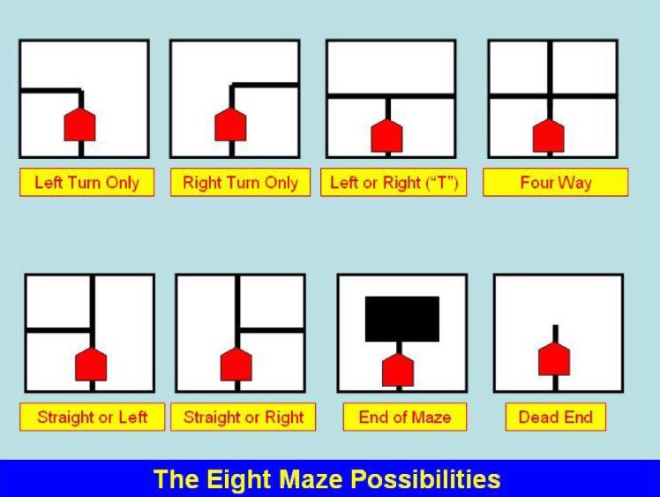
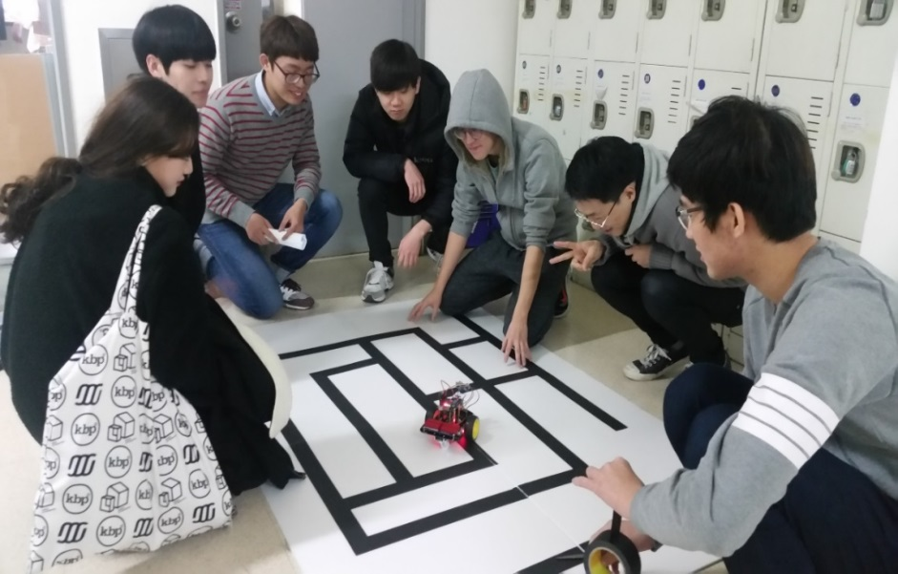
Chapter 2. 세부 활동 및 주요 성과
Chapter 2.
2 – 4 . 미로구축
◦ 미로 규격 : 길은 센서와의 거리를 생각해 50mm 크기의 마스킹 테이프를 사용하여 미로를 만듦
◦ 변수 : 미로에서 발생할 수 있는 경우의 수(왼쪽,
오른쪽으로 가는 경우, 막다른 길 등)를 고려하여
구축
◦ 기존의 간이 미로보다 8배 크게 구축
◦ 구현 이유 : 미로에는 좌회전, 우회전, 갈림길,
끊긴 길 등 다양하게 구현되어 있으며, 미로에서
나올 수 있는 여러 경우의 수에서도 잘 탈출한다는
것을 보여주기 위해

Slide 8

Chapter 2. 세부 활동 및 주요 성과
2 – 5. 1차 미로 탐색
Chapter 2.
◦ 가능성 발견 : 새로운 적외선 센서 부착 후
알고리즘을 수정한 뒤 갈림길을 구별할 수
있다는 것을 파악
◦ 문제점 발견 : 늘어난 적외선 센서로 인해 코드가
엉키고 예상하지 못한 결과가 나옴
◦ 피드백 : 교수님께 활동 중간 보고를 드리고 문제점을
말씀 드린 뒤, 어떻게 해결할지에 대한 조언을 구함
◦ 문제 해결 : 코드 상에서 오류가 있는 부분을 확인하여
핀 번호가 잘못 설정되어 있었던 것을 알게 됨.
왼쪽 모터와 오른쪽 모터의 출력값을 다르게 해줘야
한다는 것을 파악하고 새로운 코드를 작성

Slide 9
Chapter 2. 세부 활동 및 주요 성과
Chapter 2.
2 – 6. 최종 미로 탐색
◦ 수많은 시행착오를 겪은 후 재 프로그래밍함.
◦ 시리얼 모니터에 현재 센서의 값 HIGH 또는 LOW 를 출력하는 코드를
작성하여 예상했던 방식으로 BLACK 과 WHITE를 인지하는지 확인함
◦ 코드 수정 : 코드의 순서를 바꾸고, 제자리 회전 함수 대신, 기다리며
제자리 회전 함수를 넣어 기존의 문제를 해결
해결한 점
해결하지
못한 점
특정 사거리에서 좌우 회전을 반복하는 일을 해결하지 못함
팀원 모두가 열심히 했지만 원하는 만큼 결과가 나오지 않음
완벽하진 않지만 시간이 더 주어진다면 미로 탐색을 해낼 수 있을 것이라는 희망을 얻음
아쉬운 점

Slide 10

Chapter 3. 시연 동영상
시연 동영상
Chapter 3.

Slide 11
감사합니다

